Slide 1
Микола Гурович Куліш
(1892-1937)

Slide 2
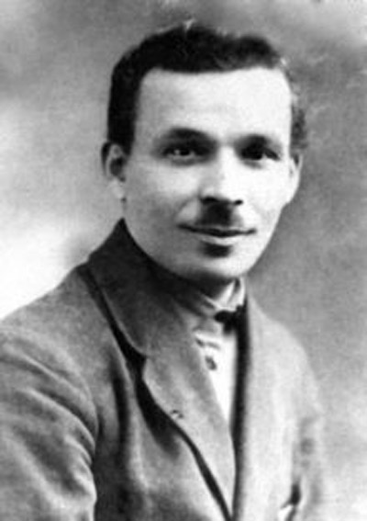
“Поринути в твори Куліша – це значить поринути в український національний світ на всю його глибину. А що Куліш не був ніколи засліплений своєю безмежною любов'ю до України й української людини і викрив її найтрагічніші суперечності і слабкості, то шлях через його український світ раз у раз виводить нас із вершини, з яких видно людство і вічність”. Юрій Лавриненко.

Slide 3
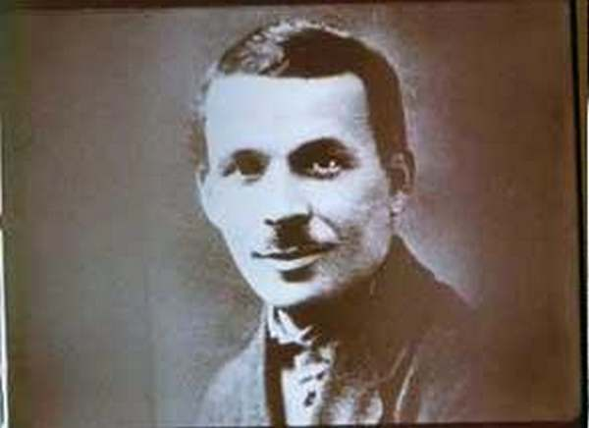
Микола Куліш – одна з найтрагічніших художніх постатей, в якій сфокусувалася складність розвитку української літератури періоду “Розстріляного відродження”.

Slide 4
Життя та творчість
Микола Гурович Куліш - український письменник, режисер, драматург, громадський діяч, газетяр і редактор, діяч української освіти, педагог. Микола Куліш став драматургом, творчість якого відкрила нові напрямки у розвитку світового драматичного мистецтва 20 і 21 століть.

Slide 5
Перші літературні спроби
Загалом у літературному розвитку Миколи Куліша містечко Олешки посідає особливе місце, адже тут він починає писати. Перші його твори — це сатиричні вірші, фейлетони, епіграми, що з'являються на сторінках учнівських рукописних журналів «Наша жизнь», «Колючка», «Стрела», «Веселое язычество», ініціатором і редактором яких він сам і був. Інші, недруковані твори поширювалися у списках серед підлітків та молоді і згодом мали значний вплив на них. В Олешках також з'являються перші драматичні спроби Куліша — колоритні малюнки з колишнього життя. 1913 року він пише першу п'єсу «На рыбной ловле» російською мовою, що згодом лягла в основу комедії «Отак загинув Гуска».

Slide 6

Творчість
Микола Куліш займався літературною діяльністю майже все своє життя — 30 років із 45. Драматург писав навіть тоді, коли перебував на Соловках, в ув'язненні. За 1923 — 1934 роки Микола Куліш створив близько 15 п'єс. Проте тексти першої («На рыбной ловле») і останньої («Такі») творів були вилучені у мисьменника під час арешту, і тому вважаються втарченими.

Slide 7
